Slide 1
DERECHOS DEL NIÑO Y NIÑA

Slide 2
Son aquellos atributos o prerrogativas inherentes a la persona humana, por el hecho de serlo, sin discriminación de ningún tipo o cualquier otra condición;
En el Derecho Internacional los Derechos Humanos no son derechos de los Estados sino de la humanidad, de común interés para la comunidad internacional para que todos los Estados cumplan de forma obligatoria con la protección, promoción, goce y disfrute de los mismos.
DDHH?

Slide 3
Quiénes son los Niños y las Niñas?
Para los efectos legales, es toda persona menor de 18 años.
El Estado y todas las Personas en general estamos obligadas a respetar y promover los derechos humanos de NNA atendiendo los principios de su dignidad humana y el interés superior.

Slide 4
Cuáles son sus Derechos?

Slide 5
Contar con todos los medios necesarios para crecer física, mental, espiritualmente en condiciones de libertad y dignidad.
A tener un nombre y una nacionalidad desde el momento de su nacimiento.
A una buena alimentación.
A una vivienda digna.
Los que padecen enfermedades físicas y psíquicas a atención especial, educación adecuada.
Al amor y comprensión de sus padres, a crecer bajo su responsabilidad.
A la Educación , la cultura y el juego.
Deben ser los primeros en recibir protección en caso de peligro.
A ser protegidos de cualquier forma de explotación y abandono que perjudique su salud y educación.
Derecho a la participación.

Slide 6
Obligaciones del Estado
Capacitar a las y los jueces, otros funcionarios públicos y las y los abogados sobre los derechos humanos de las y los niños.
Eliminar las barreras sociales, económicas y jurídicas para que las y los niños tengan acceso a la justicia sin discriminación.
Asegurar el cumplimiento de todos los derechos humanos de las y los niños, en especial los derechos al nombre, la nacionalidad, salud, educación, alimentación, vivienda, recreación y deportes.
Alentar a los medios de comunicación a difundir información y materiales de interés social y cultural para y las y los niños.
Prohibir la explotación económica de las y los niños y su participación en trabajos peligrosos.
Asegurar la recuperación física y psicológica de las y los niños que hayan sido víctimas de trata, abusos, negligencia, explotaciones o torturas.

Slide 7
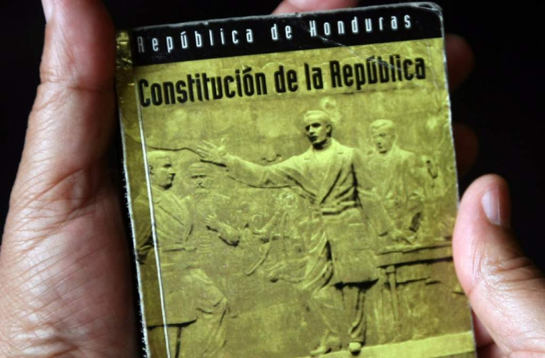
Normativa Nacional

Slide 8
Normativa Internacional

Slide 9
Principios de la Convención sobre los Derechos del Niño
Interés superior del niño y niña:
No Discriminación:
Los derechos son para todas las niñas y niños del mundo.
Todas las decisiones que se tomen y que afecten a los niños, deben considerar lo que es mejor para ellos (as) y no para los adultos.
Principios
Participación
Supervivencia y Desarrollo:
Las niñas y niños deben participar, opinar y expresar sus ideas en las comunidades, municipios y departamentos, así como en la familia y escuela.
Todos los gobiernos deben trabajar para que las niñas y niños crezcan en un ambiente familiar y comunitario adecuado

Slide 10
Protección Integral de la Niñez
Concibe a los NNA como sujetos de derecho y no como objetos de protección
Se protegen los derechos la niñez y no a los «niños»
Se dirige a todos los NNA, sin diferencias
Protección Integral de la Niñez
Propone políticas públicas y sociales de largo alcance (que no cambie con cada Gobierno)
La protección integral de los derechos es un DERECHO
Elimina el concepto de «menor» por ser discriminatorio

Slide 11
Instituciones Responsables de velar por la protección de los derechos de los NNA
Comisionado Nacional de los Derechos Humanos en Honduras (CONADEH).
Secretaría de Niñez, Adolescencia y familia. SENAF
Secretaría de Educación (SEDUC).
Secretaría de Salud (SESAL).
Fiscalía Especial de la Niñez del Ministerio Público.
Juzgado de la Niñez y la Familia.
Instituto Nacional de la Juventud (INJ).
Secretaría del Trabajo y Seguridad Social (STSS).
Secretaría de Derechos Humanos (SEDH).
Secretaría de Cultura, Artes y Deportes.
Organizaciones de Sociedad Civil, entre otras.

Slide 12
Preguntas – Aportes

Slide 13
Fuentes
Constitución de la República de Honduras.
Código de la Niñez y la Adolescencia.
Política Pública y PNADH – Honduras, Versión Popular.
https://www.ohchr.org/sp/professionalinterest/pages/crc.aspx
https://www.oas.org/dil/esp/Declaraci%C3%B3n%20de%20los%20Derechos%20del%20Ni%C3%B1o%20Republica%20Dominicana.pdf
https://plataformadeinfancia.org/derechos-de-infancia/la-convencion-de-los-derechos-de-la-infancia/

